Slide 1

Martín Coba Pulido
Abraham Flores Basilio
Gerardo Hernández Martínez
Ángel Gómez Villegas

Slide 2
Problema a resolver

Slide 3
Un problema muy común y relevante para el mundo de la robótica es: ¿cómo encontrar la salida de un laberinto?
El problema que queremos resolver es ayudar a nuestro wally a encontrar la salida de un laberinto virtual. En nuestro problema asumiremos que wally es dejado caer en alguna parte en medio del laberinto y debe encontrar la salida.

Slide 4
Condiciones

Slide 5
Desde nuestra posición de partida, primero intentaremos avanzar un cuadrado hacia el norte y luego recursivamente probaremos nuestro procedimiento desde allí.
Si no tenemos éxito al intentar un camino hacia el norte como primer paso, daremos un paso hacia el sur y repetiremos recursivamente nuestro procedimiento.
Si ir hacia el sur no funciona, entonces intentaremos dar un paso hacia el oeste como nuestro primer paso y aplicaremos nuestro procedimiento recursivamente.

Slide 6
Si el norte, el sur y el oeste no han tenido éxito, aplicaremos el procedimiento recursivamente desde una posición un paso hacia nuestro este.
Si ninguna de estas direcciones funciona entonces no hay manera de salir del laberinto y hemos fracasado.
En caso contrario podemos encontrar la salida y seremos libres.

Slide 7
Modelado UML

Slide 8
Class
Wally
Celda
Laberinto
Abierta
Cerrada

Slide 9
Bibliotecas
#include <iostream>
#include <stdlib.h>
#include <time.h>

Slide 10
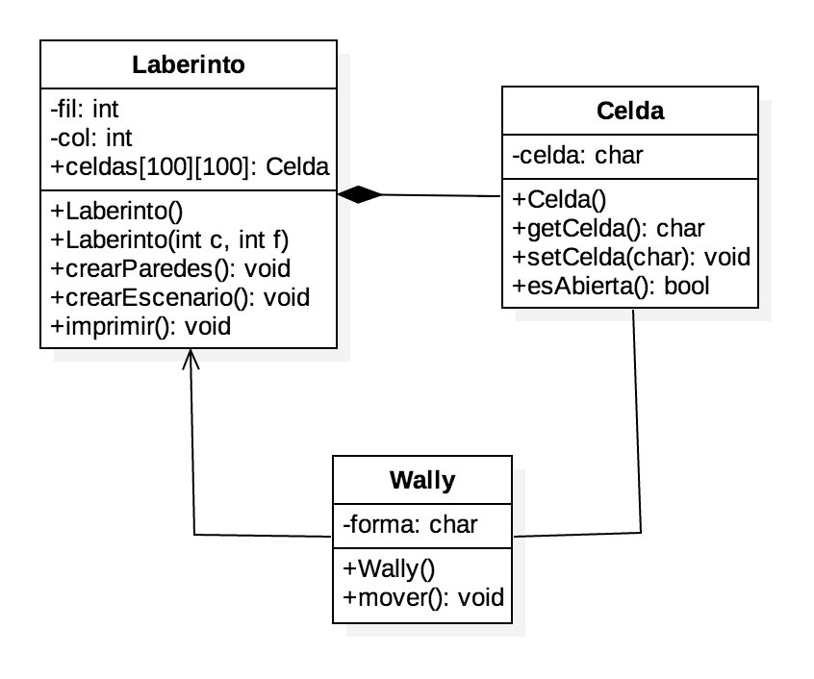

Slide 11
Investigación

Slide 12
Crear una matriz en c++
Declarar una matriz en C++ es muy similar a la de un vector, se deben seguir las mismas normas para declarar una variable pero una vez más con un pequeño cambio en la sintaxis. Primero necesitaremos saber el tipo de los datos que irán al interior de este (números, decimales o cadenas de texto, etc.) Necesitamos también, como siempre, un nombre para la sintaxis para declarar una matriz en C++ es la siguiente:
Matriz y un tamaño máximo tanto para las filas como para las columnas.
tipoDato nombreMatriz[filas][columnas];

Slide 13
Sintaxis del condicional if - else

Slide 14
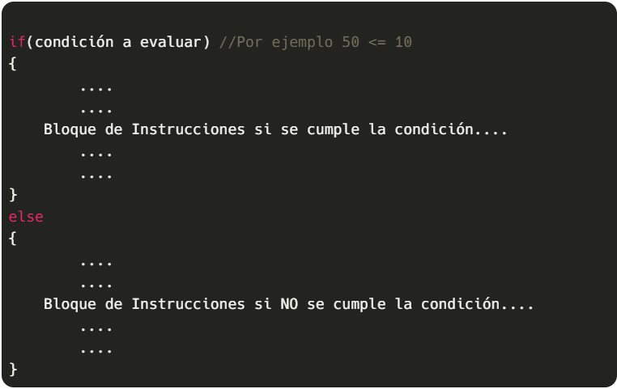
La sintaxis de un condicional if-else, es en principio similar a la del condicional if, pero adicionando una nueva "estructura" que es el else, el cual indica la acción o conjunto de acciones a llevar a cabo, en caso de que la condición del if no se cumpla. Cabe resaltar que el else siempre se pone inmediatamente después del if, en caso de ser necesario, el else es incapaz de funcionar por sí solo, siempre debe ir acompañado por un if. Veamos entonces como es la sintaxis de este:

Slide 15
Recursividad

Slide 16
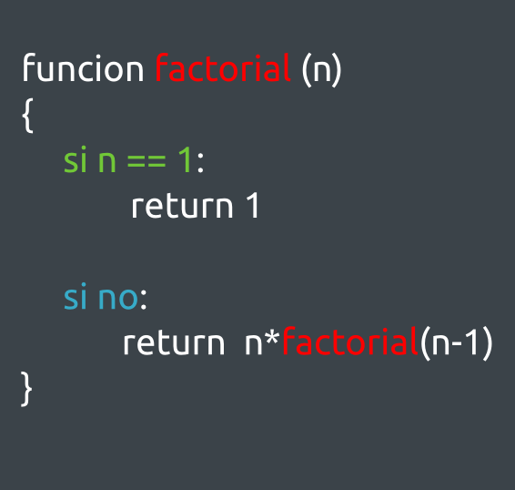
Una función de este tipo es una función que dentro de su código se llama a si misma. Se pasa como parámetro una versión más sencilla del problema, hasta llegar a un caso que no puede simplificarse más. Veamos un ejemplo en pseudocódigo de la casa:

Slide 17
ASCII

Slide 18
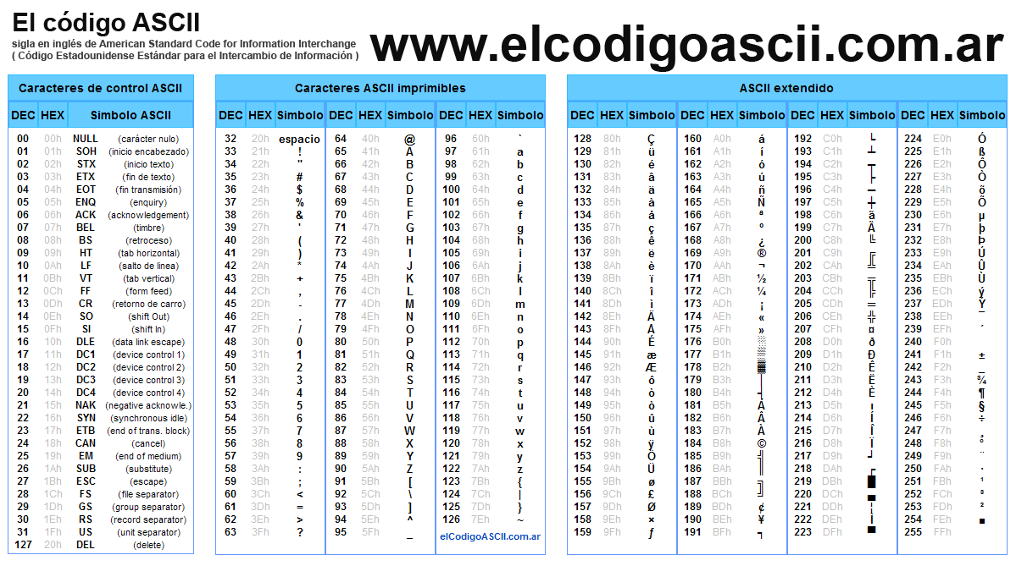

Slide 19
Algoritmo

Slide 21
¿Cómo funciona?

Slide 23
Conclusiones

